Slide 1
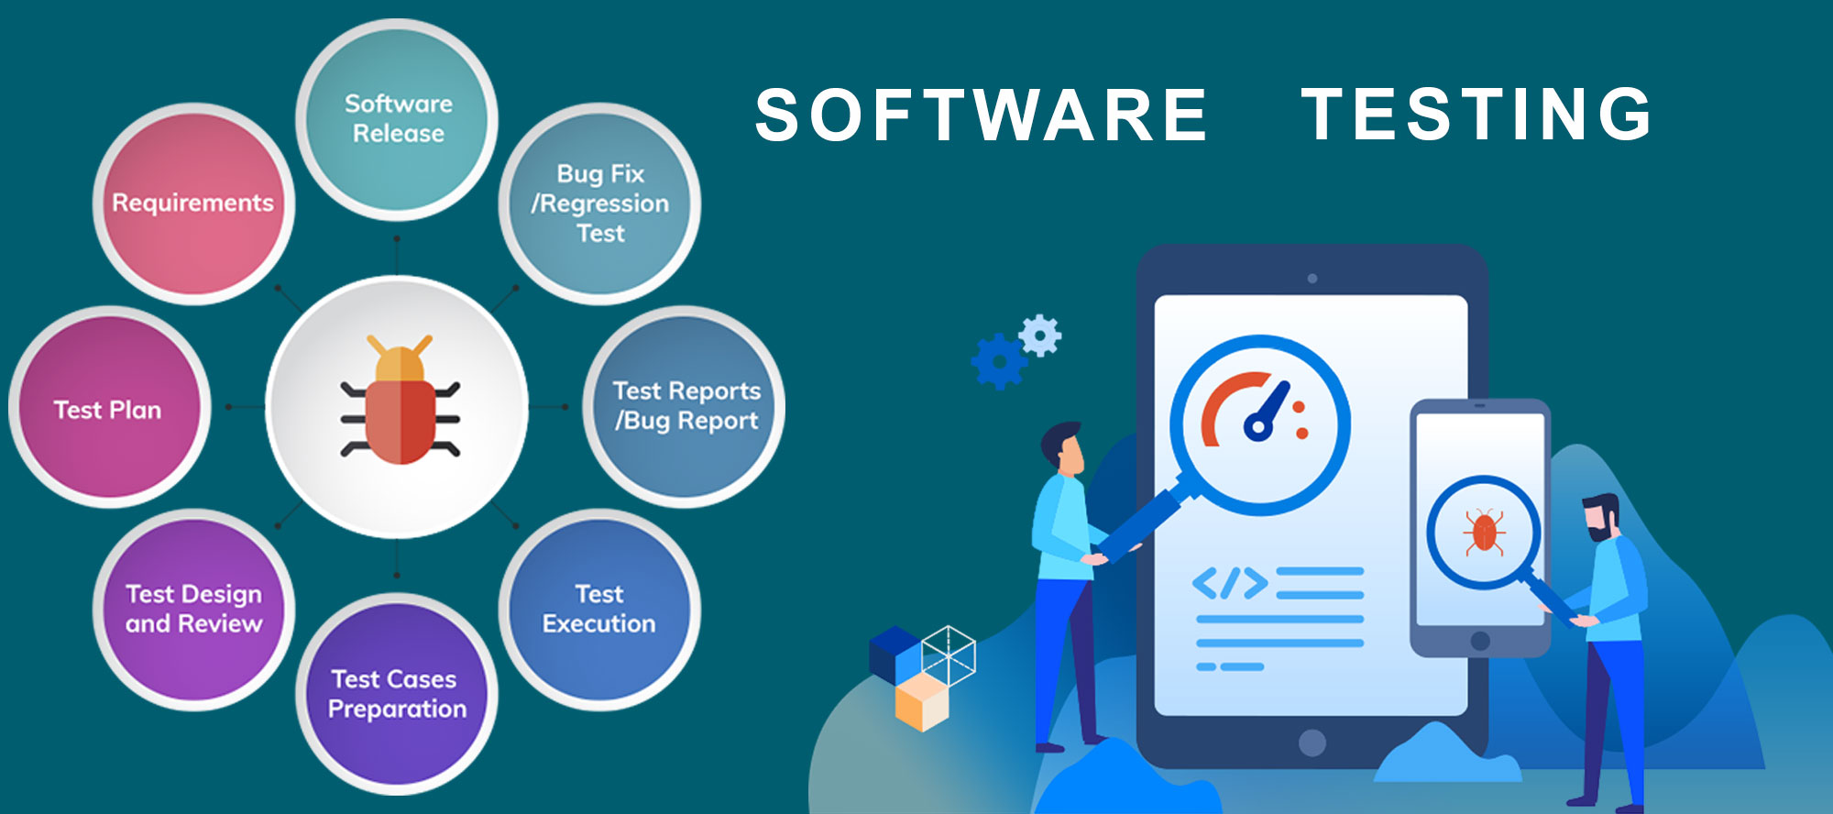
Nhóm 1
Phan Văn Lượm – 15520461
Đoàn Văn Châu – 15520059
Nguyễn Duy Hùng – 15520278

Slide 2
NỘI DUNG
Tổng quan về kiểm thử
Development testing
Test-driven testing
Release testing
User testing

Slide 3
Kiểm thử là gì?
Theo Glenford Myers: Kiểm thử là quá trình vận hành chương trình để tìm ra lỗi.
Theo IEEE:
Là quá trình vận hành hệ thống hoặc thành phần dưới những điều kiện xác định, quan sát hoặc ghi nhận kết quả và đưa ra đánh giá về hệ thống hoặc thành phần đó.
Là quá trình phân tích phần mềm để tìm ra sự khác biệt giữa điều kiện thực tế và điều kiện yêu cầu và dựa vào điểm khác biệt đó để đánh giá tính năng phần mềm.
Theo Sommerville: Kiểm thử nhằm mục đích chỉ ra rằng một chương trình thực hiện những gì nó dự định làm và phát hiện ra các khiếm khuyết của chương trình trước khi đưa vào sử dụng.

Slide 4
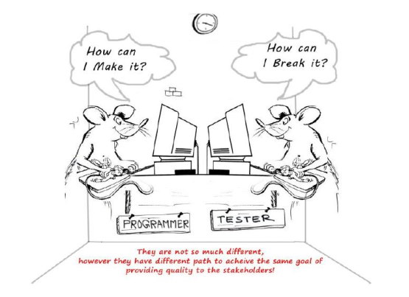
Who?

Slide 5
When?
Việc kiểm thử sớm sẽ giúp giảm chi phí và thời gian để xây dựng lại và sửa lỗi để bàn giao sản phẩm phần mềm.
Tuy nhiên trong một vòng đời của phần mềm, việc kiểm thử nên được bắt đầu từ khi có những yêu cầu từ phía khách hàng và được kéo dài đến cho đến khi triển khai phầm mềm.
Notes:
Thời điểm bắt đầu kiểm thử còn phụ thuộc vào mô hình phát triển phần mềm đang được sử dụng. Ví dụ như: trong mô hình thách nước – waterfall model, kiểm thử chính thức được thực hiện ở giai đoạn kiểm thử - testing phase. Nhưng ở trong mô hình gia tăng – incremental model, kiểm thử được thực hiện ở cuối mỗi chu kỳ con và kiểm thử cho toàn bộ sản phẩm được thực hiện ở giai đoạn cuối khi hoàn thiện sản phẩm.
Việc kiểm thử được thể hiện theo nhiều dạng công việc khác nhau ở các giai đoạn khác trong suốt vòng đời phát triển phần mềm:
Trong quá trình tập hơp yêu cầu – requirement gathering phase, phân tích và xác minh yêu cầu cũng được coi là kiểm thử - test requirement. Trong giai đoạn thiết kế - design phase, kiểm tra lại thiết kế với mục đích cải thiện thiết kế cũng được tính là kiểm thử. Trong giai đoạn phát triển phần mềm – Implement phase, kiểm thử được thực hiện bởi lập trình viên – unit testing cũng được tính là kiểm thử.
Tóm lại: Việc kiểm thử phần mềm được thực hiện càng sớm càng tốt, và thực hiện xuyên suốt quá trình phát triển phần mềm.

Slide 6


Slide 7
Lỗi, sai sót và hỏng hóc phần mềm
Lỗi phần mềm
Do con người gây ra.
Do lỗi cú pháp hoặc lỗi logic.
Sai sót của phần mềm
Do dư thừa hoặc bỏ sót yêu cầu phần mềm.
Hỏng hóc phần mềm
Sai sót phần mềm không được phát hiện

Slide 8
Các nguyên nhân gây ra lỗi phần mềm
Định nghĩa sai yêu cầu khách hàng.
Thất bại trong việc giao tiếp giữa người phát triển và khách hàng.
Tạo ra độ lệch cố ý trong yêu cầu phần mềm.
Lỗi mã hóa.
Không tuân theo các tài liệu và cấu trúc code.
Rút ngắn quá trình kiểm thử phần mềm.
Lỗi thủ tục.
Lỗi tài liệu.
Notes:
Đây được coi là nguyên nhân gốc rễ của việc gây ra lỗi phần mềm
Hiểu sai yêu cầu khác hàng.
Yêu cầu của khách hàng không được làm rõ.
Triển khai phần mềm thiếu yêu cầu khách hàng.
Khách hàng đưa ra quá nhiều yêu cầu không cần thiết và không liên quan.

Slide 9
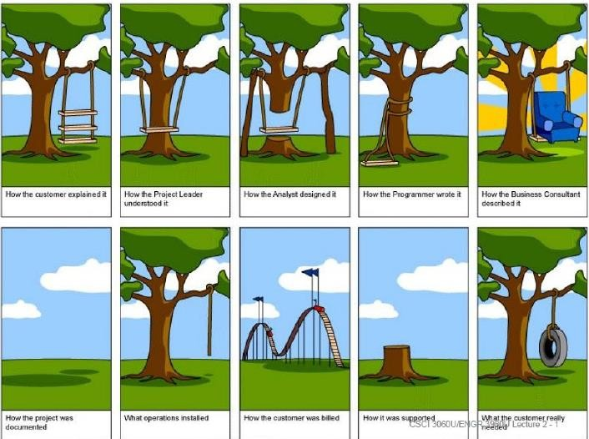

Slide 10
Mục tiêu của kiểm thử
Tìm ra càng nhiều lỗi càng tốt trong điều kiện về thời gian đã định và nguồn lực sẵn có.
Chứng minh rằng sản phẩm phần mềm phù hợp với các đặc tả của nó.
Xác thực chất lượng kiểm thử phần mềm.
Thiết kế tài liệu kiểm thử một cách có hệ thống và thực hiện nó sao cho có hiệu quả, tiết kiệm được thời gian công sức.

Slide 11
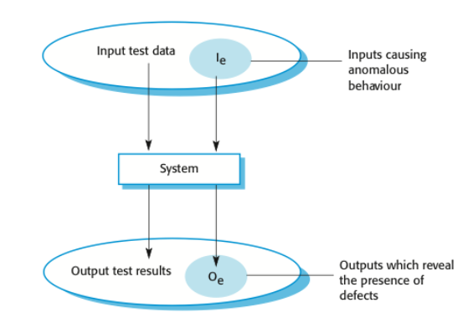
An input-output model of program testing
Hình 8.1 in software engineering tenth edition ian sommerville

Slide 12
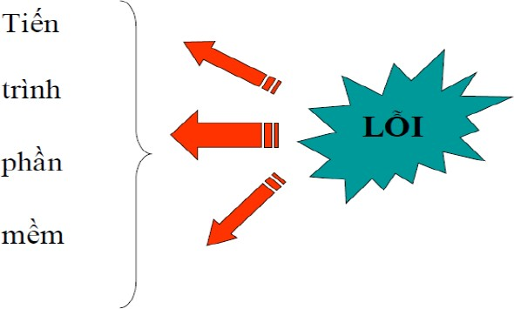
Tầm quan trọng

Slide 13
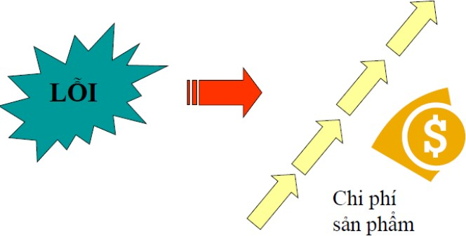
Tầm quan trọng

Slide 14
Xác minh (Vertification)
Xác minh là quy trình xác định xem sản phẩm của một công đoạn trong quy trình phát triển phần mềm có thỏa mãn các yêu cầu đặt ra trong công đoạn trước hay không? (Ta có đang xây dựng đúng sản phẩm mà được đặc tả không?)
Notes:
Xác minh quan tâm tới việc ngăn chặn lỗi giữa các công đoạn
Xác minh thường là hoạt động kỹ thuật và nó có sử dụng các kiến thức về các yêu cầu, các đặc tả rời rạc của phần mềm
Các hoạt động của xác minh bao gồm: Kiểm thử (Testing) và Rà soát loại (Review)

Slide 15
Thẩm định (Validation)
Là tiến trình nhằm chỉ ra toàn bộ hệ thống đã phát triển xong phù hợp với tài liệu mô tả yêu cầu.
Là quá trình kiểm chứng chúng ta xây dựng phần mềm có đúng theo yêu cầu khách hàng không?
Thẩm định chỉ quan tâm đến sản phẩm cuối cùng không còn lỗi.

Slide 16
Vertification vs Validation
Vertification:
“Are we building the product right”.
Phần mềm phải phù hợp với đặc điểm kỹ thuật của nó.
Validation:
“Are we building the right product”.
Phần mềm nên làm những gì người dùng thực sự yêu cầu.

Slide 17
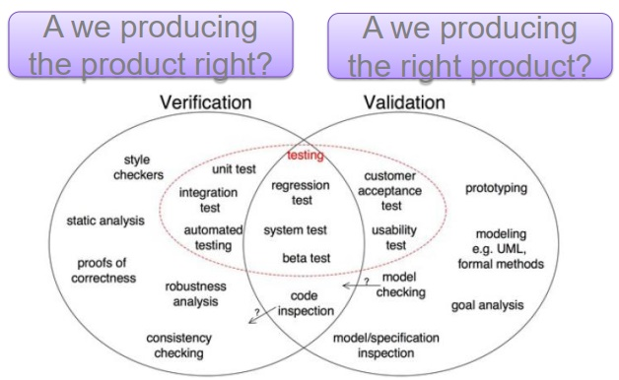

Slide 18
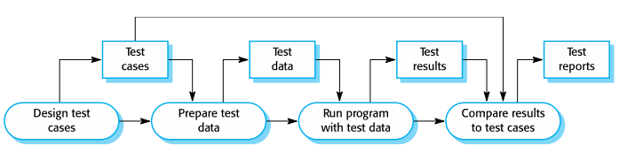
Mô hình của quy trình kiểm thử phần mềm
Hình 8.3 software engineering tenth edition ian sommerville

Slide 19
Development testing

Slide 20
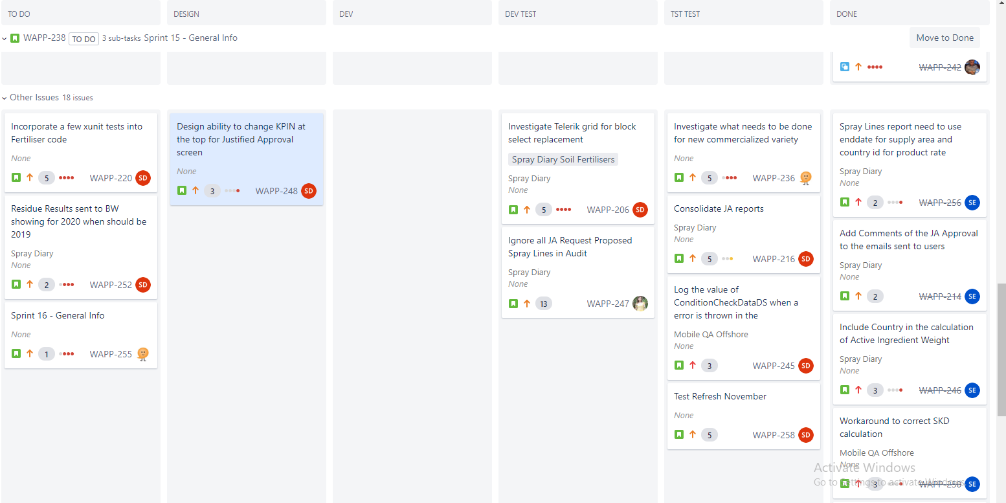
Unit testing và Test drvien development
Who: Dev test
When: after code – before code
Test hệ thống
Test hiệu suất (performance testing)
Release testing
Who: Tester
Manual Test
+ Giao diện
+ Chức năng
Automatic Test
User Testing
(giao diện và tinh năng)

Slide 21
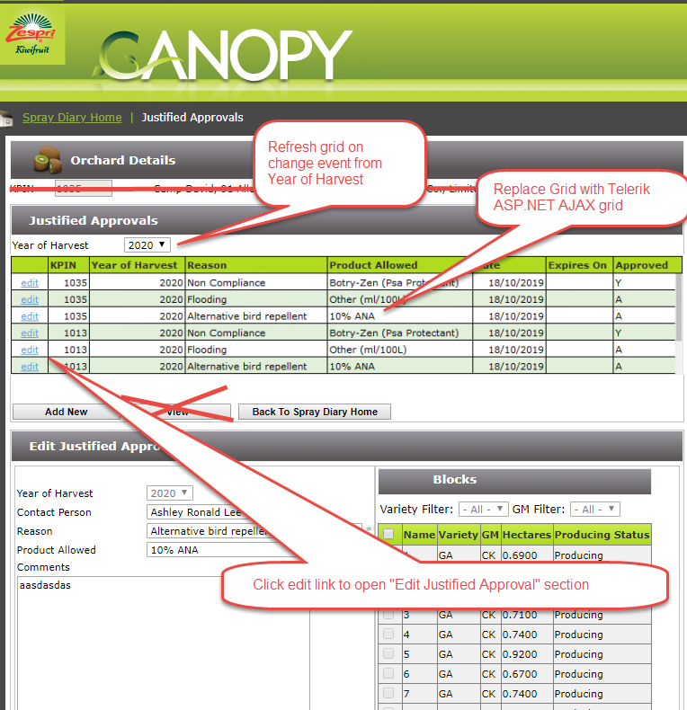

Slide 22
Test ở TMA
English
Đọc requirement
Viết Test case thỏa điều kiện không thiếu theo kiểu Feature Breakdown Table.

Slide 23
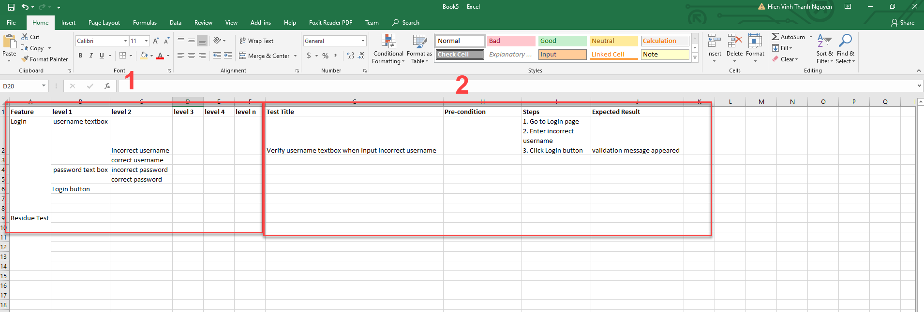
Test ở TMA

Slide 24
Test ở TMA
Viết test case bằng excel, test rail tool, redmine
Redmine là phần mềm chuyên quản lý test case, test plan, test result.

Slide 25
Development testing là gì?
Development testing bao gồm tất cả các hoạt động kiểm thử được thực hiện bởi nhóm phát triển hệ thống.
Kiểm thử đơn vị (Unit testing), trong đó các đơn vị chương trình cá nhân hoặc các lớp đối tượng được kiểm tra.
Kiểm thử thành phần (Component testing), trong đó một số đơn vị riêng lẻ được tích hợp để tạo ra các thành phần tổng hợp.
Kiểm thử hệ thống (System testing), trong đó một số hoặc tất cả các thành phần trong một hệ thống được tích hợp và toàn bộ hệ thống được kiểm tra.

Slide 26
Kiểm thử đơn vị (Unit Testing)
Kiểm thử đơn vị là quá trình kiểm tra các thành phần riêng lẻ trong sự cô lập.
Các đơn vị đó có thể là:
Các chức năng hoặc phương thức riêng lẻ trong một đối tượng.
Các lớp đối tượng với một số thuộc tính và phương thức.
Các thành phần tổng hợp với các giao diện được xác định được sử dụng để truy cập chức năng của chúng.

Slide 27
Kiểm thử tự động (Automated testing)
Thực hiện một cách tự động các bước trong kịch bản kiểm thử bằng cách dùng một công cụ trợ giúp.
Kiểm thử tự động nhằm tiết kiệm thời gian kiểm thử.

Slide 28
Unit Testing Framework
JUnit, framework dùng trong ngôn ngữ java.
Nunit, framework dùng trong ngôn ngữ .NET.
Embunit, dùng trong C/C++.
HtmlUnit, dùng trong Javascript.
PHPUnit, dùng trong PHP.
Notes:
JUnit là một Unit testing framework mã nguồn mở, miễn phí, đơn giản dùng để unit test cho ngôn ngữ lập trình Java. Trong Java, chúng ta thường sẽ sử dụng method để làm unit test.
NUnit là Unit testing framework mã nguồn mở cho Microsoft .NET. Nó phục vụ cùng mục đích như JUnit thực hiện trong thế giới Java và là một trong nhiều chương trình trong gia đình xUnit.
Embunit là Unit testing framework mã nguồn mở được thiết kế cho ứng dụng phần mềm được viết bằng C hoặc C ++. Embunit được thiết kế như một công cụ kiểm tra đơn vị cho cả nhà phát triển và người kiểm tra cho ứng dụng phần mềm được viết bằng C hoặc C ++.
HtmlUnit là Unit testing framework nguồn mở hỗ trợ JavaScript và nó cung cấp các tính năng GUI như biểu mẫu, liên kết, bảng, v.v.
PHPUnit là Unit testing framework cho ngôn ngữ lập trình PHP. Đây là một ví dụ của kiến ​​trúc xUnit cho các khung kiểm tra đơn vị có nguồn gốc từ SUnit và trở nên phổ biến với JUnit.

Slide 29
Notes:
JUnit là một Unit testing framework mã nguồn mở, miễn phí, đơn giản dùng để unit test cho ngôn ngữ lập trình Java. Trong Java, chúng ta thường sẽ sử dụng method để làm unit test.
NUnit là Unit testing framework mã nguồn mở cho Microsoft .NET. Nó phục vụ cùng mục đích như JUnit thực hiện trong thế giới Java và là một trong nhiều chương trình trong gia đình xUnit.
Embunit là Unit testing framework mã nguồn mở được thiết kế cho ứng dụng phần mềm được viết bằng C hoặc C ++. Embunit được thiết kế như một công cụ kiểm tra đơn vị cho cả nhà phát triển và người kiểm tra cho ứng dụng phần mềm được viết bằng C hoặc C ++.
HtmlUnit là Unit testing framework nguồn mở hỗ trợ JavaScript và nó cung cấp các tính năng GUI như biểu mẫu, liên kết, bảng, v.v.
PHPUnit là Unit testing framework cho ngôn ngữ lập trình PHP. Đây là một ví dụ của kiến ​​trúc xUnit cho các khung kiểm tra đơn vị có nguồn gốc từ SUnit và trở nên phổ biến với JUnit.

Slide 30
Test case: đánh dấu một phương thức là một bộ kiểm thử tham số và cung cấp các đối số cho từng trường hợp kiểm thử.
Kiểm tra tổng có bằng 3 hay không
Notes:
JUnit là một Unit testing framework mã nguồn mở, miễn phí, đơn giản dùng để unit test cho ngôn ngữ lập trình Java. Trong Java, chúng ta thường sẽ sử dụng method để làm unit test.
NUnit là Unit testing framework mã nguồn mở cho Microsoft .NET. Nó phục vụ cùng mục đích như JUnit thực hiện trong thế giới Java và là một trong nhiều chương trình trong gia đình xUnit.
Embunit là Unit testing framework mã nguồn mở được thiết kế cho ứng dụng phần mềm được viết bằng C hoặc C ++. Embunit được thiết kế như một công cụ kiểm tra đơn vị cho cả nhà phát triển và người kiểm tra cho ứng dụng phần mềm được viết bằng C hoặc C ++.
HtmlUnit là Unit testing framework nguồn mở hỗ trợ JavaScript và nó cung cấp các tính năng GUI như biểu mẫu, liên kết, bảng, v.v.
PHPUnit là Unit testing framework cho ngôn ngữ lập trình PHP. Đây là một ví dụ của kiến ​​trúc xUnit cho các khung kiểm tra đơn vị có nguồn gốc từ SUnit và trở nên phổ biến với JUnit.

Slide 31
Automation Testing Tool
Selenium, là bộ kiểm thử tự động miễn phí (mã nguồn mở) dành cho các ứng dụng web trên các trình duyệt và nền tảng khác nhau.
Katalon Studio, Là một bộ công cụ toàn diện cho kiểm thử tự động hóa ứng dụng trên web và điện thoại di động.
UFT (Unified Functional Testing)
TestComplete
SoapUI, là một sản phẩm của hãng SmartBear, SOAP UI là công cụ kiểm thử mã nguồn mở API hàng đầu, cho phép bạn dễ dàng thực hiện kiểm thử tự động chức năng, kiểm thử hồi quy và kiểm thử tải trên các Web API khác nhau.
IBM Rational Functional Tester (RFT)
Tricentis Tosca
Ranorex
Postman
Apache JMeter

Slide 32
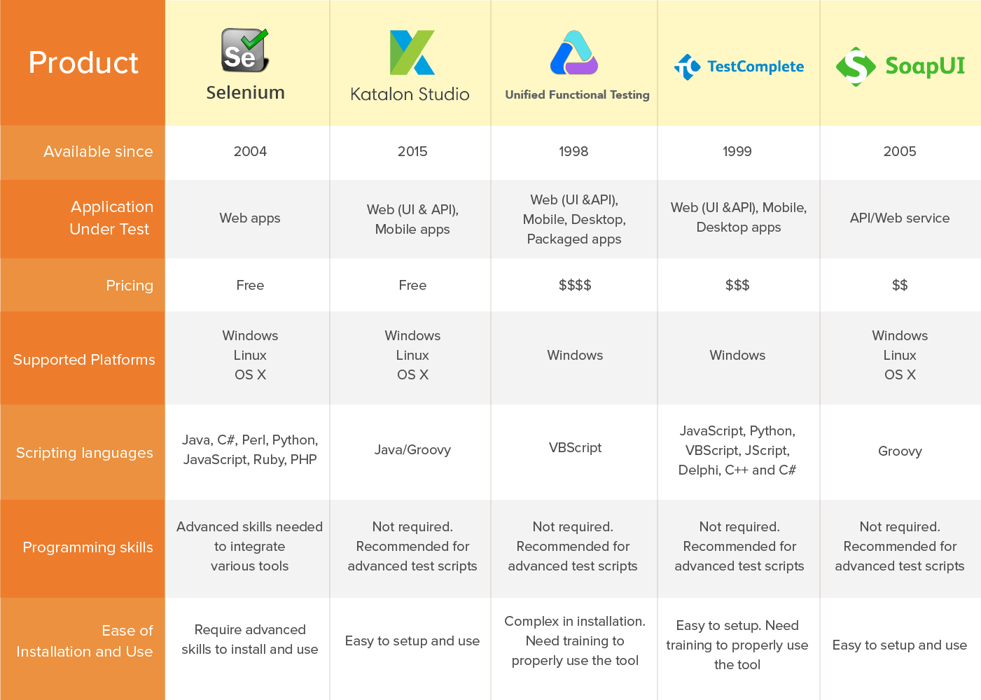
https://medium.com/@briananderson2209/best-automation-testing-tools-for-2018-top-10-reviews-8a4a19f664d2

Slide 33
Chiến lược kiểm thử (Testing strategies)
Là một tài liệu mô tả việc kiểm thử sẽ được thực hiện như thế nào.
Trong chiến lược kiểm thử sẽ xác định các nội dung:
Các loại kiểm thử: mỗi loại kiểm thử cụ thể cho từng loại yêu cầu của phần mềm.
Các cấp độ kiểm thử: cấp độ kiểm thử nào sẽ được thực hiện và loại kiểm thử nào sẽ được thực hiện ở mỗi cấp độ.
Công cụ kiểm thử: liệt kê đầy đủ các công cụ hỗ trợ kiễm thử.

Slide 34
Chiến lược kiểm thử (Testing strategies)
Kiểm tra phân vùng (Partition testing), nơi bạn xác định các nhóm đầu vào có các đặc điểm chung và nên được xử lý theo cùng một cách.
Kiểm tra dựa trên hướng dẫn (Guideline-based testing), trong đó bạn sử dụng hướng dẫn kiểm tra để chọn trường hợp kiểm tra.
Notes:
Partition testing => Chúng ta nên chọn các bài kiểm tra từ trong mỗi nhóm này.
Guideline-based testing => Những hướng dẫn này phản ánh kinh nghiệm trước đây về các loại lỗi mà lập trình viên thường mắc phải khi phát triển các thành phần.

Slide 35
Kiểm thử phân vùng (Partition testing)
Dữ liệu đầu vào và kết quả đầu ra thường rơi vào các lớp khác nhau trong đó tất cả các thành viên của một lớp có liên quan.
Mỗi lớp này là một phân vùng hoặc miền tương đương trong đó chương trình hoạt động theo cách tương đương cho mỗi thành viên lớp.
Các trường hợp kiểm thử nên được chọn từ mỗi phân vùng.

Slide 36
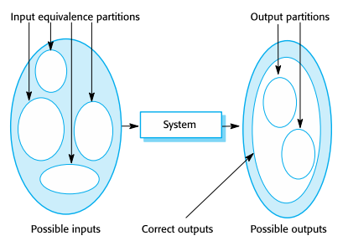
Equivalence partitions
Hình 8.5 software engineering tenth edition ian sommerville
Notes:
Phân vùng tương đương (Equivalence partitions) viết tắt ECP
Là một kỹ thuật kiểm thử phần mềm phân chia dữ liệu kiểm thử đầu vào được kiểm thử trong mỗi phân vùng.
Lợi ích của phương pháp này là nó giảm thời gian cần thiết để thực hiện kiểm thử phần mềm vì số lượng kiểm thử ít.

Slide 37
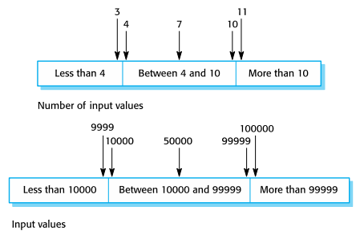
Equivalence partitions
Hình 8.6 software engineering tenth edition ian sommerville

Slide 38
Kiểm thử giao diện (Interface testing)
Khi một ứng dụng hoặc một phần mềm hoặc một trang web được phát triển, thì có một số thành phần của nó. Những thành phần này có thể là máy chủ, cơ sở dữ liệu, v.v.
Kết nối tích hợp và tạo điều kiện cho việc giao tiếp giữa các thành phần này được gọi là Giao Diện.
Nói một cách đơn giản, giao diện là một phần mềm bao gồm một bộ lệnh, thông điệp, v.v.

Slide 39
Kiểm thử giao diện (Interface testing)
Mục tiêu: Kiểm tra giao diện của các chức năng trong một sản phẩm hệ thống hoạt động so với thiết kế.
Kiểm thử giao diện cần kiểm thử:
Liên kết hay chuyển tiếp.
Cách thức truy cập (sử dụng phím tab, chuột…).
Kiểm tra các đối tượng trên màn hình.
Màu sắc.
Vị trí.
Kích thước chữ.
Kiểu đối tượng.
Notes:
Giới thiệu kiểm thử giao diện
Khi một ứng dụng hoặc một phần mềm hoặc một trang web được phát triển, thì có một số thành phần của nó. Những thành phần đó có thể là máy chủ, cơ sở dữ liệu, v.v.
Kết nối tích hợp và tạo điều kiện cho việc giao tiếp giữa các thành phần này được gọi là Giao diện.
Nói một cách đơn giản, giao diện là một phần mềm bao gồm một bộ lệnh, thông điệp, v.v.

Slide 40
Kiểm thử giao diện (Interface testing)
Để kiểm tra xem thực thi máy chủ có đúng không.
Xử lý lỗi được thực hiện đúng cách và các thông báo lỗi thích hợp được hiển thị cho các truy vấn được thực hiện bởi ứng dụng hoặc phần mềm.
Để kiểm tra kết quả khi kết nối với máy chủ được đặt lại.
Để kiểm tra khía cạnh bảo mật khi các thành phần giao tiếp với nhau.
Để kiểm tra tác động của thất bại mạng trên giao tiếp giữa các thành phần.

Slide 41
Test Driven Development
(TDD)

Slide 42
Test Driven Development (TDD) là gì?
Quá trình TDD diễn ra
TDD vs Traditional Testing
Hai cấp độ của TDD
TDD và Agile
Ưu và nhược điểm của TDD
Tổng kết

Slide 43
Test Driven Development (TDD) là gì?
- Test-driven development (TDD) là một cách tiếp cận phát triển kết hợp test đầu tiên. Bạn sẽ viết test trước khi bạn viết đầy đủ code để hoàn thành việc test và refactoring.
- Trong Software Engineering TDD đôi khi còn được gọi là: Test First Development.

Slide 44
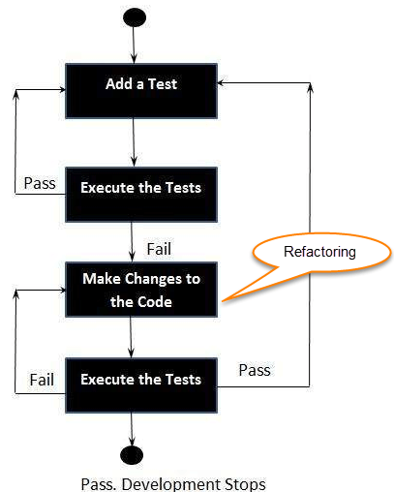
Quá trình TDD diễn ra
- Thêm 1 test.
- Chạy
- Viết code.
- Chạy tests và Refactor code.
- Lặp lại.
Hình 1: Introduction to Test Driven Development (TDD) - tác giả Scott W. Ambler

Slide 45
TDD vs Traditional Testing
- Với traditional testing, có thể xem như bạn test thành công là khi bạn tìm thấy một hoặc nhiều bug
- Điều này cũng tương tự với TDD; khi test failed, bạn đã đạt được tiến bộ bởi vì bây giờ bạn biết rằng bạn cần giải quyết vấn đề gì. Quan trọng hơn, bạn có một thước đo thành công rõ ràng khi các test case không còn failed nữa mà đã passed
- TDD không thay thế traditional testing, thay vào đó, nó xác định và đảm bảo được cách chứng minh unit test đã hoạt động hiệu quả trên source code.
- TDD làm tăng sự tự tin của bạn rằng hệ thống của bạn thực sự đáp ứng các yêu cầu được xác định cho nó, rằng hệ thống của bạn thực sự hoạt động và do đó bạn có thể code với sự tự tin to lớn.
- TDD là bạn có thể đạt được 100% test coverage - mỗi dòng code đều được test - điều mà traditional testing không thể đảm bảo.

Slide 46
Hai cấp độ TDD
- Acceptance TDD (ATDD) . Với ATDD, bạn viết một bộ acceptance test case duy nhất hoặc đặc tả hành vi (behavior specìfication) tùy thuộc vào thuật ngữ ưa thích của bạn và sau đó chỉ cần code đủ để thực hiện thử nghiệm đó. Mục tiêu của ATDD là xác định các yêu cầu chi tiết, thực hiện các yêu cầu của bạn trên cơ sở just-in-time (JIT). ATDD còn được gọi là Behavior-Driven Development (BDD).
- Developer TDD . Với TDD của Developer, bạn viết bộ test case dành cho developer, đôi khi được gọi không chính xác là unit test, và sau đó chỉ code đủ để thực hiện pass tất cả những test case đó. Mục tiêu của nhà phát triển TDD là làm rõ một thiết kế chi tiết và có thể thực hiện được thiết kế cho yêu cầu của bạn trên cơ sở JIT. Developer TDD thường được gọi đơn giản là TDD.

Slide 47
TDD và Agile
- Trong quá trình hình thành, TDD có liên quan mật thiết đến khái niệm “Test-First Programming” trong mô hình eXtreme Programming “XP” thuần túy Agile.
- TDD đáp ứng “Tuyên ngôn về Agile” khi bản thân quy trình TDD thúc đẩy tính thực tiễn của sản phẩm, tương tác với người dùng. Để phát huy tối đa những lợi ích mà TDD mang lại, độ lớn của 1 đơn vị tính năng phần mềm (unit of function) cần đủ nhỏ để kịch bản kiểm thử dễ dàng được xây dựng và đọc hiểu, công sức debug kịch bản kiểm thử khi chạy thất bại cũng giảm thiểu hơn.
- Thực tế cho thấy một số sự kết hợp giữa TDD và mô hình Agile khác như Scrum có thể hỗ trợ và tối ưu lợi ích của nhau. Ví dụ, việc chia nhỏ Backlog thành các User Story của Scrum khiến việc xây dựng kịch bản kiểm thử hướng TDD trở nên dễ dàng và thuận tiện.

Slide 48
Ưu và nhược điểm của TDD
Ưu điểm:
- Unit test chứng minh rằng source code thực sự hoạt động
- Có thể dễ dàng thiết kế lại code của chương trình
- Tái cấu trúc cho phép cải thiện thiết kế code
- Sẽ chuẩn bị được một bộ unit test case có thể dùng để regression nhiều lần
- Giảm chi phí của các lỗi khi nó được phát hiện sớm
Nhược điểm:
- Developer có thể coi đó là một sự lãng phí thời gian
- Test case có thể giúp xác minh đuợc các mục tiêu class và method chứ không phải dựa trên những gì code thực sự nên làm
- Test trở thành một phần của chi phí bảo trì dự án (vì phải viết test trước rồi mới code sau)
- Phải update lại các test case khi requirement thay đổi

Slide 49
Summary
- Test-driven development (TDD) là một cách tiếp cận phát triển kết hợp test đầu tiên
- Do chính developer viết và viết trước test trước khi viết code
- Thực thi TDD bằng cách viết code và sửa đổi code để pass được test trước đó.
- Trong Software Engineering TDD đôi khi được gọi là "Test First Development."
- Khi sử dụng TDD code của bạn sẽ trông ngắn gọn, đơn giản và dễ hiểu hơn.

Slide 50
Release Testing

Slide 51
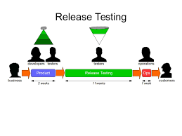
Release testing
Định nghĩa: Kiểm thử phát hành là quá trình kiểm tra một bản phát hành cụ thể của một hệ thống được dự định sử dụng bên ngoài nhóm phát triển. Thông thường, việc phát hành hệ thống là dành cho khách hàng và người dùng. Tuy nhiên, trong một dự án phức tạp, việc phát hành có thể dành cho các đội khác đang phát triển các hệ thống liên quan. Đối với các sản phẩm phần mềm, việc phát hành có thể dành cho quản lý sản phẩm, người sau đó chuẩn bị bán.
Mục đích: Mục tiêu chính của quy trình kiểm thử phát hành là thuyết phục nhà cung cấp hệ thống rằng nó đủ tốt để sử dụng. Nếu vậy, nó có thể được phát hành dưới dạng sản phẩm hoặc phân định cho khách hàng. Do đó, kiểm thử phát hành phải chỉ ra rằng hệ thống cung cấp chức năng, hiệu suất và độ tin cậy được chỉ định và không bị lỗi trong quá trình sử dụng thông thường.
Notes:
Kiểm tra phát hành thường là một quy trình kiểm thử hộp đen, theo đó các kiểm tra được lấy từ đặc tả hệ thống. Hệ thống được coi là một hộp đen mà hành vi của chúng chỉ có thể được xác định bằng cách nghiên cứu các đầu vào của nó và các đầu ra liên quan. Một tên khác cho việc này là kiểm thử chức năng, nó được gọi như vậy là vì người kiểm thử chỉ quan tâm đến chức năng chứ không liên quan đến việc triển khai phần mềm.

Slide 52
Khác biệt giữ Kiểm thử phát hành và Kiểm thử hệ thống
Nhóm phát triển hệ thống, không nên chịu trách nhiệm kiểm thử phát hành.
Kiểm tra phát hành là một quá trình kiểm tra xác nhận để đảm bảo rằng một hệ thống đáp ứng các yêu cầu của nó và đủ tốt sử dụng bởi hệ thống khách hàng. Kiểm tra hệ thống bởi nhóm phát triển nên tập trung vào việc phát hiện ra các lỗi trong hệ thống (kiểm tra lỗi).

Slide 53
Phân loại
1
Kiểm thử dựa trên yêu cầu (Requirements-based testing)
2
Kiểm thử kịch bản (Scenario testing)
3
Kiểm thử hiệu suất (Performance testing)

Slide 54
Requirements-based testing
Kiểm thử dựa trên yêu cầu đang phân phối những gì bạn đã hứa hoặc đã hoàn thành. Ngoài ra, nó là một phương pháp để xác minh rằng phần mềm đáp ứng yêu cầu của phần mềm ứng dụng. Phần mềm được xây dựng và kiểm thử dựa trên yêu cầu. Kiểm thử dựa trên yêu cầu sử dụng tài liệu đặc tả chức năng hoặc các tài liệu đặc tả yêu cầu, câu chuyện của người dùng (trong môi trường nhanh), trường hợp sử dụng hoặc biểu đồ luồng, vv...
Một nguyên tắc chung của thực hành kỹ thuật yêu cầu tốt là các yêu cầu phải được kiểm tra. Đó là, yêu cầu phải được viết để có thể thiết kế một bài kiểm tra cho yêu cầu đó. Sau đó, người kiểm tra có thể kiểm tra xem yêu cầu đã được thỏa mãn chưa. Do đó, kiểm thử dựa trên yêu cầu là một cách tiếp cận có hệ thống đối với thiết kế trường hợp kiểm thử trong đó bạn xem xét từng yêu cầu và rút ra một bộ kiểm thử cho nó. Kiểm thử dựa trên yêu cầu là xác nhận thay vì kiểm tra lỗi, bạn đang cố chứng minh rằng hệ thống đã thực hiện đúng yêu cầu của mình..

Slide 55
Hệ thống Mentscare
Ví dụ, hãy xem xét các yêu cầu hệ thống Mentcare sau đây có liên quan đến việc kiểm tra dị ứng thuốc.
Nếu một bệnh nhân được biết là dị ứng với bất kỳ loại thuốc cụ thể nào, thì việc kê đơn thuốc đó sẽ dẫn đến một thông điệp cảnh báo được đưa ra cho người sử dụng hệ thống.
Nếu một người kê đơn chọn bỏ qua một cảnh báo dị ứng, anh ta hoặc cô ta sẽ cung cấp một lý do tại sao điều này đã bị bỏ qua.

Slide 56
Hệ thống Mentcare
Để kiểm tra xem các yêu cầu này đã được thỏa mãn chưa, bạn cần phát triển một số kiểm thử liên quan
Thiết lập hồ sơ bệnh nhân không có dị ứng được biết đến. Kê đơn thuốc cho dị ứng được biết là tồn tại. Kiểm tra xem thông điệp cảnh báo không được hệ thống đưa ra.
Thiết lập hồ sơ bệnh nhân bị dị ứng đã biết. Kê toa thuốc mà bệnh nhân bị dị ứng và kiểm tra xem cảnh báo có được đưa ra bởi hệ thống không?
Thiết lập hồ sơ bệnh nhân trong đó ghi nhận dị ứng với hai loại thuốc trở lên. Kê đơn cả hai loại thuốc này một cách riêng biệt và kiểm tra xem cảnh báo chính xác cho từng loại thuốc được đưa ra.
Kê toa hai loại thuốc mà bệnh nhân bị dị ứng. Kiểm tra xem hai cảnh báo được đưa ra chính xác.
Kê đơn thuốc đưa ra cảnh báo và ghi đè cảnh báo đó. Kiểm tra xem hệ thống yêu cầu người dùng cung cấp thông tin giải thích lý do cảnh báo bị ghi đè.
Notes:
Bạn có thể thấy trong danh sách này rằng kiểm thử một yêu cầu không có nghĩa là chỉ viết một kiểm thử. Bạn thường phải viết một số kiểm thử để đảm bảo rằng bạn có phạm vi yêu cầu. Bạn cũng nên lưu giữ hồ sơ truy xuất nguồn gốc của kiểm dựa trên yêu cầu của mình, liên kết các kiểm thử với các yêu cầu cụ thể mà bạn đã kiểm thử.

Slide 57
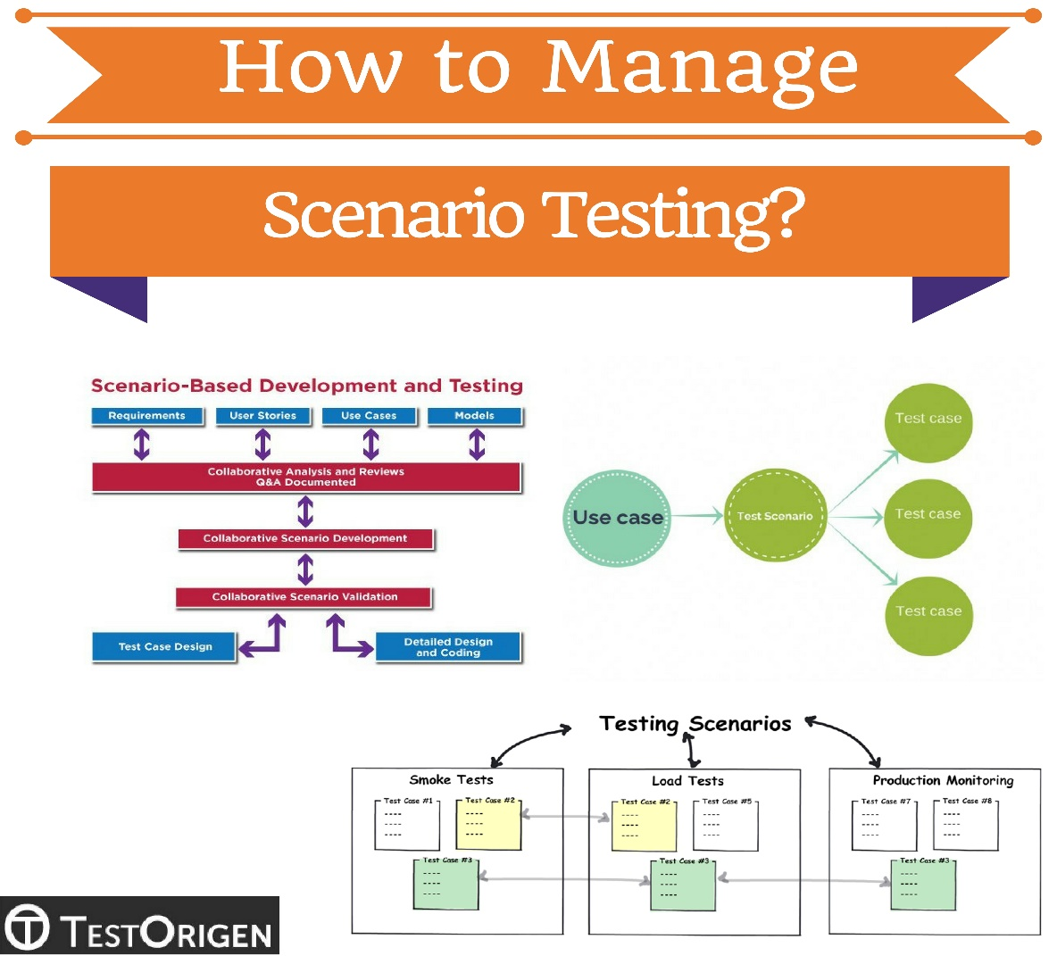
Scenario testing
Kiểm thử kich bản là một cách tiếp cận để kiểm thử phát hành, theo đó bạn nghĩ ra các kịch bản sử dụng điển hình và sử dụng các kịch bản này để phát triển các trường hợp kiểm thử cho hệ thống. Kịch bản là một câu chuyện mô tả một cách mà hệ thống có thể được sử dụng. Các kịch bản phải thực tế và người dùng hệ thống thực sẽ có thể liên quan đến chúng. Nếu bạn đã sử dụng các kịch bản hoặc câu chuyện người dùng như một phần của quy trình kỹ thuật yêu cầu (được mô tả trong Chương 4), thì bạn có thể sử dụng lại chúng làm kịch bản kiểm thử.

Slide 58
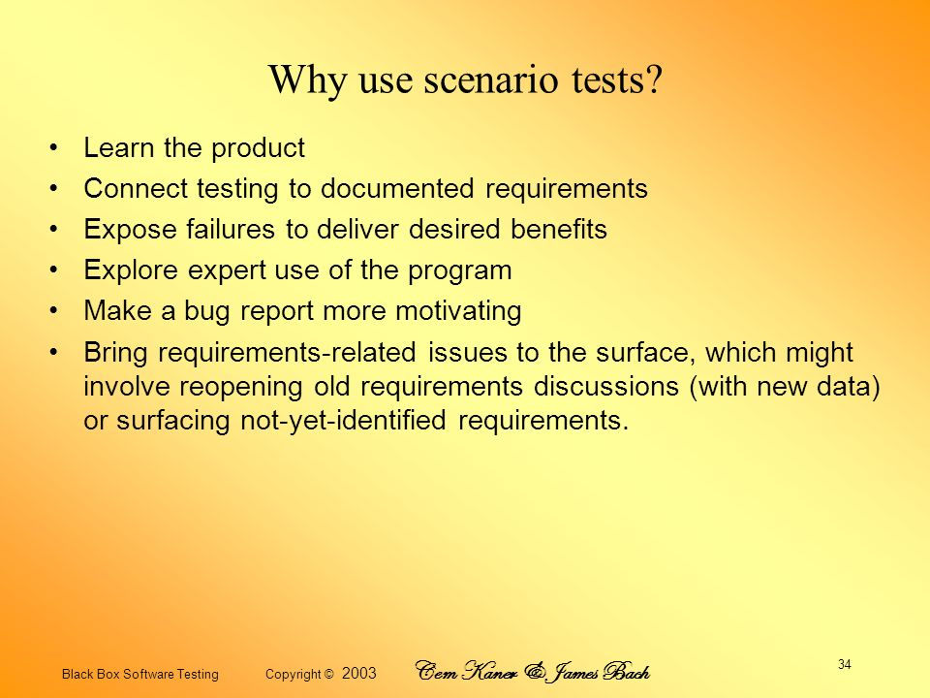
Scenario testing
Trong một bài viết ngắn về kiểm tra kịch bản, Kaner (Kaner 2003) đề xuất rằng kiểm tra kịch bản nên là một câu chuyện kể đáng tin cậy và khá phức tạp. Nó nên tạo ra các bên liên quan; nghĩa là, họ nên liên quan đến kịch bản và tin rằng điều quan trọng là hệ thống vượt qua bài kiểm tra. Ông cũng gợi ý rằng nó nên dễ dàng để đánh giá. Nếu có vấn đề với hệ thống, thì nhóm thử nghiệm phát hành sẽ nhận ra chúng.

Slide 59
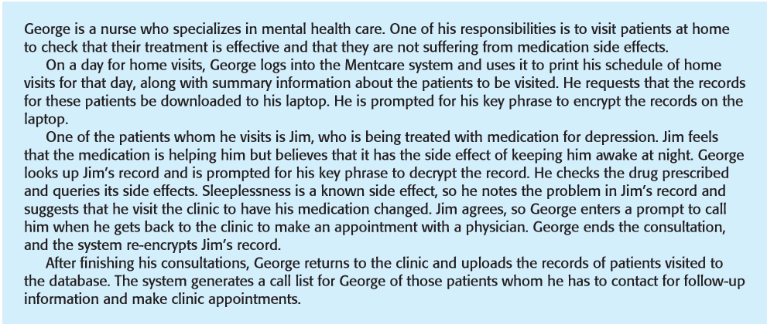
Hệ thống mentcare
Kịch bản này kiểm tra một số tính năng của hệ thống Mentcare:
Xác thực bằng cách đăng nhập vào hệ thống.
Tải xuống và tải lên hồ sơ bệnh nhân được chỉ định vào máy tính xách tay.
Lên lịch khám tại nhà.
Mã hóa và giải mã hồ sơ bệnh nhân trên thiết bị di động.
Ghi lại và sửa đổi.
Liên kết với cơ sở dữ liệu thuốc duy trì thông tin tác dụng phụ.
Hệ thống nhắc nhở cuộc gọi.
Hình 8.10 Câu chuyện người dung hệ thống Mentcare
Notes:
Nếu bạn là người kiểm thử phát hành, bạn chạy qua kịch bản này, đóng vai trò của George và quan sát cách hệ thống hành xử để đáp ứng với các đầu vào khác nhau. Là George, bạn có thể mắc lỗi cố ý, chẳng hạn như nhập sai cụm từ khóa để giải mã các bản ghi. Điều này kiểm tra phản ứng của hệ thống với lỗi. Bạn nên lưu ý với bất cứ vấn đề phát sinh nào, bao gồm các vấn đề về hiệu suất. Nếu một hệ thống quá chậm, điều này sẽ thay đổi cách sử dụng nó. Ví dụ: nếu mất quá nhiều thời gian để mã hóa bản ghi, thì người dùng không đủ thời gian có thể bỏ qua giai đoạn này. Nếu sau đó họ bị mất máy tính xách tay, một người không được ủy quyền có thể xem hồ sơ bệnh nhân.
Khi bạn sử dụng cách tiếp cận dựa trên kịch bản, thông thường bạn sẽ thử nghiệm một số yêu cầu trong cùng một kịch bản. Do đó, bạn vừa kiểm tra các yêu cầu riêng lẻ, vừa đang kiểm tra xem các kết hợp yêu cầu không gây ra vấn đề.

Slide 60
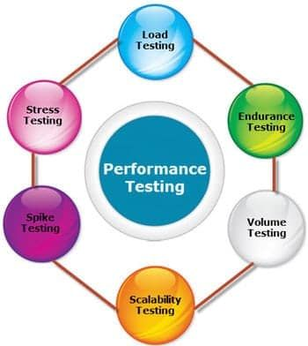
Performance testing
Khi một hệ thống đã được tích hợp hoàn toàn, có thể kiểm tra các thuộc tính rõ nét, chẳng hạn như hiệu suất và độ tin cậy. Các kiểm thử hiệu suất phải được thiết kế để đảm bảo hệ thống có thể xử lý dự định nạp vào của nó. Điều này thường liên quan đến việc chạy một loạt các kiểm thử trong đó bạn tăng tải cho đến khi hệ thống hoạt động trở nên không thể chấp nhận được.
Cũng như các loại kiểm thử khác, kiểm thử hiệu năng có liên quan cả với việc giải thích rằng hệ thống đáp ứng các yêu cầu của nó và phát hiện ra các vấn đề và khiếm khuyết trong hệ thống. Để kiểm tra xem các yêu cầu về hiệu suất có đạt được hay không, bạn có thể phải xây dựng một hồ sơ hoạt động. Một hồ sơ hoạt động (xem Chương 11) là một tập hợp các bài kiểm tra phản ánh hỗn hợp công việc thực tế sẽ được hệ thống xử lý. Do đó, nếu 90% giao dịch trong một hệ thống thuộc loại A, 5% loại B và phần còn lại của loại C, D và E, thì bạn phải thiết kế hồ sơ hoạt động sao cho phần lớn các kiểm thử là thuộc loại A. Nếu không, bạn sẽ không có được một bài kiểm thử chính xác về hiệu suất hoạt động của hệ thống.

Slide 61
Performance testing
Tất nhiên, cách tiếp cận này, không nhất thiết là cách tiếp cận tốt nhất để kiểm thử nhược điểm. Kinh nghiệm đã chỉ ra rằng một cách hiệu quả để khám phá các khuyết điểm là thiết kế các kiểm thử xung quanh các giới hạn của hệ thống. Trong kiểm thử hiệu năng, điều này có nghĩa là nhấn mạnh hệ thống bằng cách đưa ra các yêu cầu nằm ngoài giới hạn thiết kế của phần mềm. Điều này được gọi là thử nghiệm áp lực.
Giả sử bạn đang kiểm tra một hệ thống xử lý giao dịch được thiết kế để xử lý tối đa 300 giao dịch mỗi giây. Bạn bắt đầu bằng cách thử nghiệm hệ thống này với ít hơn 300 giao dịch mỗi giây. Sau đó, bạn tăng dần tải trên hệ thống vượt quá 300 giao dịch mỗi giây cho đến khi vượt quá tải thiết kế tối đa của hệ thống và hệ thống bị lỗi.

Slide 62
Thử nghiệm áp lực
Giả sử bạn đang kiểm tra một hệ thống xử lý giao dịch được thiết kế để xử lý tối đa 300 giao dịch mỗi giây. Bạn bắt đầu bằng cách thử nghiệm hệ thống này với ít hơn 300 giao dịch mỗi giây. Sau đó, bạn tăng dần tải trên hệ thống vượt quá 300 giao dịch mỗi giây cho đến khi vượt quá tải thiết kế tối đa của hệ thống và hệ thống bị lỗi.
Thử nghiệm áp lực giúp bạn làm hai việc:
Kiểm tra hành vi lỗi của hệ thống. Hoàn cảnh có thể phát sinh thông qua sự kết hợp bất ngờ của các sự kiện trong đó tải được đặt trên hệ thống vượt quá tải dự kiến tối đa. Trong những trường hợp này, lỗi hệ thống không được gây ra hỏng dữ liệu hoặc mất dịch vụ người dùng bất ngờ. kiểm thử áp lực kiểm tra rằng quá tải hệ thống khiến hệ thống không thành công, thay vì sụp đổ dưới tải.
Hiển thị các lỗi chỉ hiển thị khi hệ thống được tải đầy đủ. Mặc dù có thể lập luận rằng những khiếm khuyết này không có khả năng gây ra lỗi hệ thống khi sử dụng, nhưng có thể có những kết hợp bất thường của tình huống mà thử nghiệm áp lực lặp lại.
Thử nghiệm áp lực đặc biệt liên quan đến các hệ thống phân tán dựa trên một mạng lưới các bộ xử lý. Các hệ thống này thường thể hiện sự xuống cấp nghiêm trọng khi chúng quá tải. Mạng tràng trong dữ liệu phối hợp mà các quy trình khác nhau phải trao đổi. Các quy trình trở nên chậm hơn và chậm hơn khi chúng chờ dữ liệu cần thiết từ các quy trình khác. Thử nghiệm áp lực giúp bạn khám phá khi sự xuống cấp bắt đầu để bạn có thể thêm séc vào hệ thống để từ chối các giao dịch vượt quá điểm này.

Slide 63
User testing

Slide 64
User testing
Kiểm thử người dùng hoặc khách hàng là một giai đoạn trong quy trình kiểm thử, trong đó người dùng hoặc khách hàng cung cấp đầu vào và tư vấn về kiểm thử hệ thống.
Kiểm thử người dùng là điều cần thiết, ngay cả khi hệ thống toàn diện và kiểm thử phát hành (Release testing) đã được thực hiện.
Lý do cho điều này là do ảnh hưởng từ môi trường làm việc của người dùng có ảnh hưởng lớn đến độ tin cậy, hiệu suất, khả năng sử dụng và sự mạnh mẽ của một hệ thống. Chúng không thể được nhân rộng trong một môi trường thử nghiệm.

Slide 65
Các loại thử nghiệm người dùng
Kiểm thử Alpha
Người dùng phần mềm làm việc với nhóm phát triển để kiểm tra phần mềm tại trang web của nhà phát triển.
Kiểm thử Beta
Bản phát hành phần mềm được cung cấp cho người dùng để cho phép họ thử nghiệm và nêu ra các vấn đề mà họ phát hiện ra với các nhà phát triển hệ thống.
Kiểm thử chấp nhận
Khách hàng kiểm tra một hệ thống để quyết định xem nó có sẵn sàng được chấp nhận từ các nhà phát triển hệ thống và triển khai trong môi trường khách hàng hay không. Chủ yếu cho các hệ thống tùy chỉnh.

Slide 66
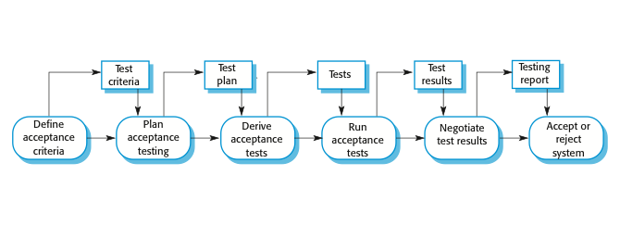
Quá trình thử nghiệm chấp nhận
Hình 8.11 software engineering tenth edition ian sommerville

Slide 67
Các giai đoạn trong quá trình kiểm thử chấp nhận
Xác định tiêu chí chấp nhận (Define acceptance criteria)
Kế hoạch nghiệm thu (Plan acceptance testing)
Kiểm thử chấp nhận (Derive acceptance tests)
Chạy kiểm thử chấp nhận (Run acceptance tests)
Đàm phán kết quả kiểm thử (Negotiate test results)
Từ chối / chấp nhận hệ thống (Reject/accept system)

Slide 68
Phương pháp nhanh và kiểm thử chấp nhận
Trong các phương thức nhanh, người dùng/khách hàng là một phần của nhóm phát triển và chịu trách nhiệm đưa ra quyết định về khả năng chấp nhận của hệ thống.
Các kiểm thử được xác định bởi người dùng/khách hàng và được tích hợp với các kiểm thử khác ở chỗ chúng được chạy tự động khi có thay đổi.
Không có quá trình kiểm thử chấp nhận riêng biệt.
Vấn đề chính ở đây là liệu người dùng nhúng có phải là điển hình hay không và có thể đại diện cho lợi ích của tất cả các bên liên quan trong hệ thống.

Slide 69
Test ở TMA
English
Đọc requirement
Viết Test case thỏa điều kiện không thiếu theo kiểu Feature Breakdown Table.

Slide 70
Test ở TMA

Slide 71
Test ở TMA
Viết test case bằng excel, test rail tool, redmine
Redmine là phần mềm chuyên quản lý test case, test plan, test result.

Slide 72


